Slide 1



Evaluation Employés
Soutenu par Sous la direction de :
Mr.
Ecole Supérieure de Management, d’Informatique et de Télécommunication
Projet Fin de Cycle 2012-2013

Slide 2
Partie 1 :Définition d’application
Présentation de gestion d’évaluation mensuelle
  Evaluation des employés
  Objectif
Partie 2 :conception d’application
Langage d’analyse UML
Les diagrammes UML
    Diagramme de cas d’utilisation
    Diagramme de séquence
Ecole Supérieure de Management, d’Informatique et de Télécommunication
Projet Fin de Cycle 2012-2013

Slide 3
Partie 3 : programmation d’application
l’environnement de développement
StartUml
Langage java
NetBeans
JDK
Xamp
MySQL
Partie 4 : la réalisation
Conclusion
Ecole Supérieure de Management, d’Informatique et de Télécommunication
Projet Fin de Cycle 2012-2013

Slide 4
Partie 1 Définition d’application
Comme vous le savez l'informatique devient un moyen incontournable dans les entreprises à fin de bien gérer leurs affaires.
Aujourd’hui notre projet reflète cet avantage qui caractérise l’informatique.
Le fait de gérer tout les employés d'une entreprise et savoir leurs manières de travail ainsi leur rendement avec des formulaires remplissable devient obsolète et
Accessible grâce à une application faisant le suivi et l'évaluation des employés.
Les données de l·application dont les informations concernent les employés sont stockés
Dans des tables d’une base de données relationnelle
Ecole Supérieure de Management, d’Informatique et de Télécommunication
Projet Fin de Cycle 2012-2013

Slide 5
Evaluation des Employés
L’évaluation est un élément déterminant dans la direction et la gestion des entreprises et des équipes.
Pour être compétitives, les entreprises ont besoin d'avoir des salariés motivés
Prenant des initiatives, des structures décloisonnées leur permettant de réagir face aux événements, et des méthodes de gestion Rigoureuses. Par rapport à ces
Enjeux, les méthodes d'évaluation Traditionnelles sont généralement peu adaptées.
Elles ne permettent pas une gestion rigoureuse des ressources humaines car l’information qu'elles délivrent n'est pas suffisamment fiable.
Ecole Supérieure de Management, d’Informatique et de Télécommunication
Projet Fin de Cycle 2012-2013

Slide 6
Objectif
Ce projet s’inscrit dans l’importance de produire des données décisionnelles en travaillant sur un référentiel unique et partagé, en automatisant l’ensemble des processus, afin de gagner en productivité et réduire les travaux redondants dans cette logique, cette application doit permettre une consolidation de l’information de gestion entre tous les départements de l’organisation tout en assurant l’intégration et l’adaptation des fonctionnalités suivantes :
        Gestion des employés.
Ecole Supérieure de Management, d’Informatique et de Télécommunication
Projet Fin de Cycle 2012-2013

Slide 7
Partie 2
conception d’application
Ecole Supérieure de Management, d’Informatique et de Télécommunication
Projet Fin de Cycle 2012-2013

Slide 8
Langage d’analyse UML
UML : (Unified Modeling Language) c’est un Langage d'analyse et de conception orienté objet , Il est utilisé pour spécifier, visualiser, modifier et construire les documents nécessaires au bon développement d'un logiciel orienté objet. UML offre un standard de modélisation, pour représenter l'architecture logicielle.
Les différents diagrammes du UML:
Ecole Supérieure de Management, d’Informatique et de Télécommunication
Projet Fin de Cycle 2012-2013

Slide 9
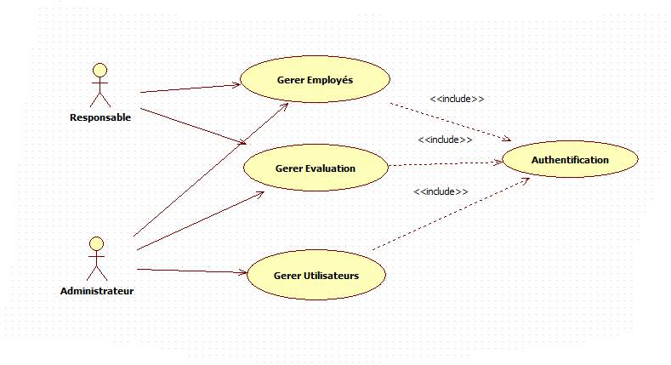
Diagramme de cas d’utilisation
Ecole Supérieure de Management, d’Informatique et de Télécommunication
Projet Fin de Cycle 2012-2013

Slide 10
Diagramme de séquence
Ecole Supérieure de Management, d’Informatique et de Télécommunication
Projet Fin de Cycle 2012-2013

Slide 11
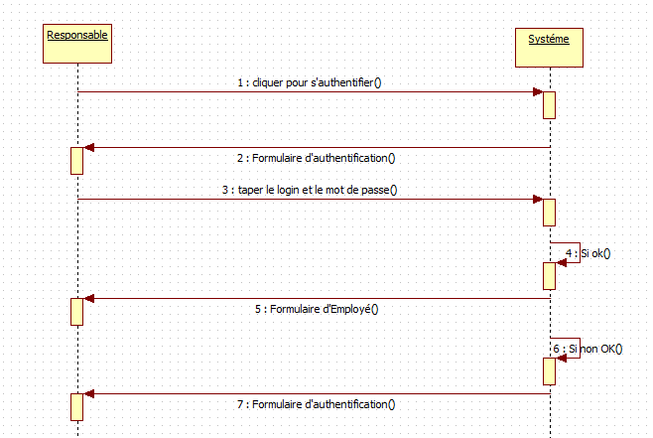
Authentification
Ecole Supérieure de Management, d’Informatique et de Télécommunication
Projet Fin de Cycle 2012-2013

Slide 12
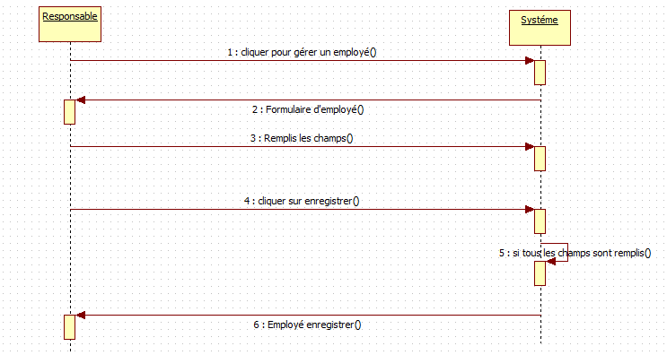
Scenario de gestion d’un employé
Ecole Supérieure de Management, d’Informatique et de Télécommunication
Projet Fin de Cycle 2012-2013

Slide 13
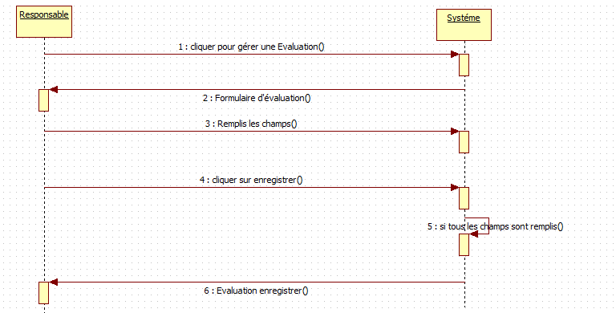
Scenario de gestion d’évaluation
Ecole Supérieure de Management, d’Informatique et de Télécommunication
Projet Fin de Cycle 2012-3012

Slide 14
Partie 3
programmation d’application
Ecole Supérieure de Management, d’Informatique et de Télécommunication
Projet Fin de Cycle 2012-2013

Slide 15
L’environnement de développement
StartUml
StartUml est un logiciel de modélisation UML, cédé comme open source par son éditeur, à la fin de son exploitation commerciale, sous une licence modifiée de GNGPL.
Il gère la plupart des diagrammes spécifiés dans la norme UML 2.0.
Ecole Supérieure de Management, d’Informatique et de Télécommunication
Projet Fin de Cycle 2012-2013

Slide 16
Langage java
NetBeans
NetBeans est un environnement de développement intégré (EDI), placé en open source par Sun en juin 2000.En plus de Java, NetBeans permet également de supporter différents autres langages, comme Python, C, C++.
est disponible sous Windows, Linux, Solaris ,Mac OS X ou sous une version indépendante des systèmes d'exploitation
JDK
Le Java Développement Kit (JDK) désigne un ensemble de bibliothèques logicielles de base du langage de programmation Java, ainsi que l'environnement dans lequel le code Java est compilé pour être transformé en bytecode afin que la machine virtuelle Java (JVM) puisse l'interpréter.
Ecole Supérieure de Management, d’Informatique et de Télécommunication
Projet Fin de Cycle 2012-2013

Slide 17
XAMP
Serveur MySQL
MySQL est un système de gestion de base de données (SGBD). Selon le type d'application, la licence est libre ou propriétaire. Il fait partie des logiciels de gestion de base de données les plus utilisés au monde, autant par le grand public que par des professionnels, en concurrence avec Oracle et Microsoft SQL Server.
Serveur Apache
Apache est conçu pour prendre en charge de nombreux modules, lui donnant des fonctionnalités supplémentaires : interprétation du langage Perl, PHP, Python et Ruby, serveur proxy, Common Gateway Interface, Server Side Includes, réécriture d'URL, négociation de contenu, protocoles de communication additionnels, etc.
Ecole Supérieure de Management, d’Informatique et de Télécommunication
Projet Fin de Cycle 2012-2013

Slide 18
Partie 4 : la réalisation
Projet Fin de Cycle 2012-2013
Ecole Supérieure de Management, d’Informatique et de Télécommunication

Slide 19
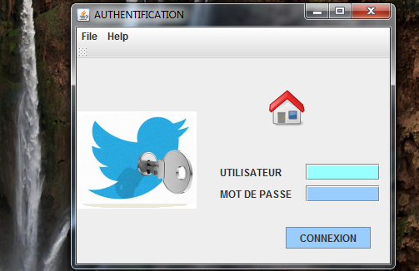
Projet Fin de Cycle 2012-2013
Ecole Supérieure de Management, d’Informatique et de Télécommunication

Slide 20
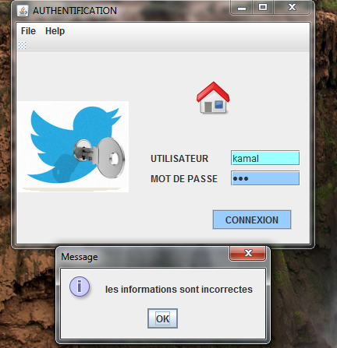
Ecole Supérieure de Management, d’Informatique et de Télécommunication

Slide 21
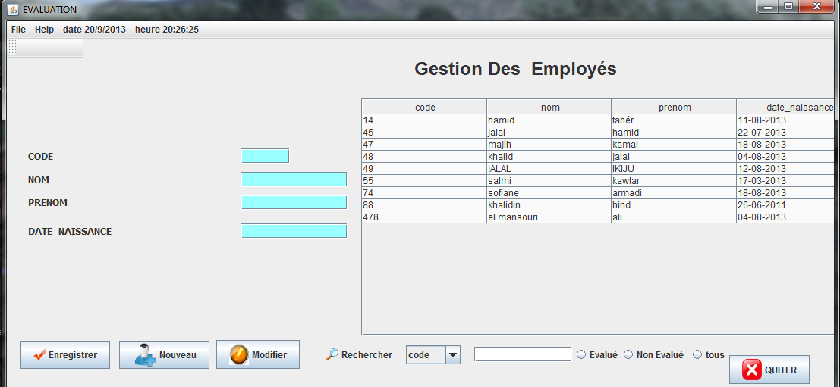
Ecole Supérieure de Management, d’Informatique et de Télécommunication

Slide 22
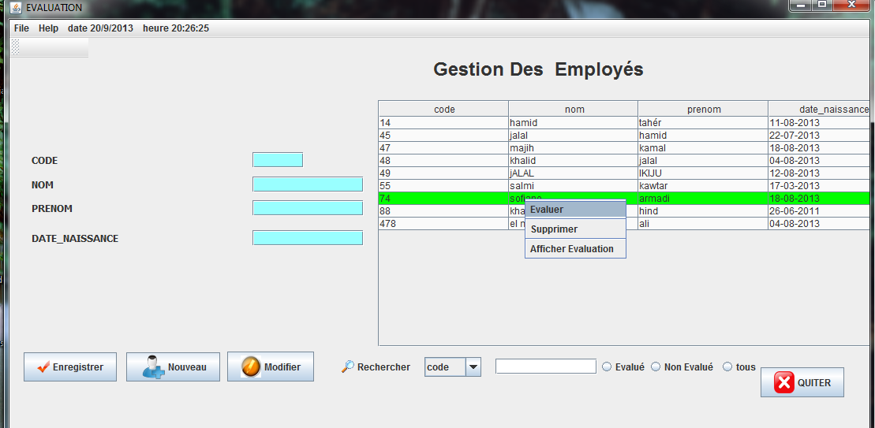
Ecole Supérieure de Management, d’Informatique et de Télécommunication

Slide 23
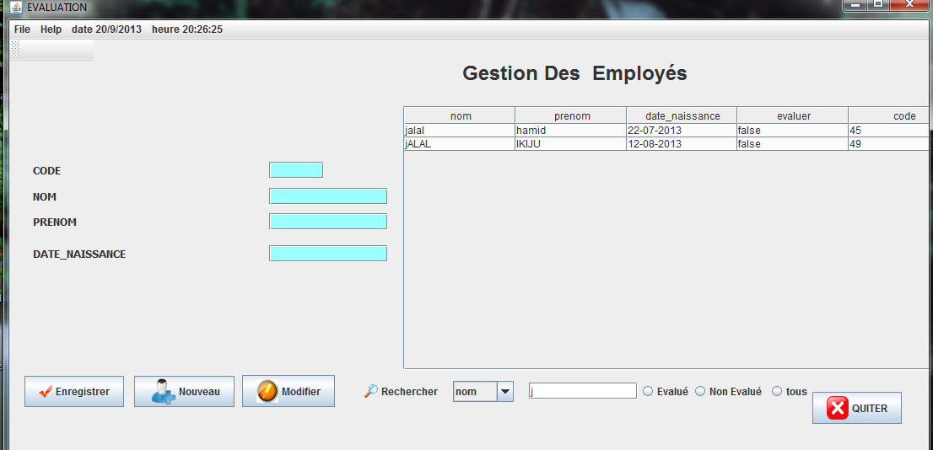
Ecole Supérieure de Management, d’Informatique et de Télécommunication

Slide 24
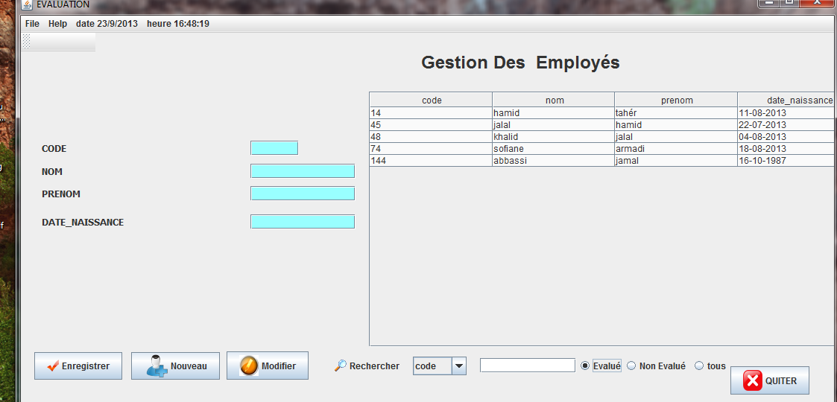
Ecole Supérieure de Management, d’Informatique et de Télécommunication

Slide 25
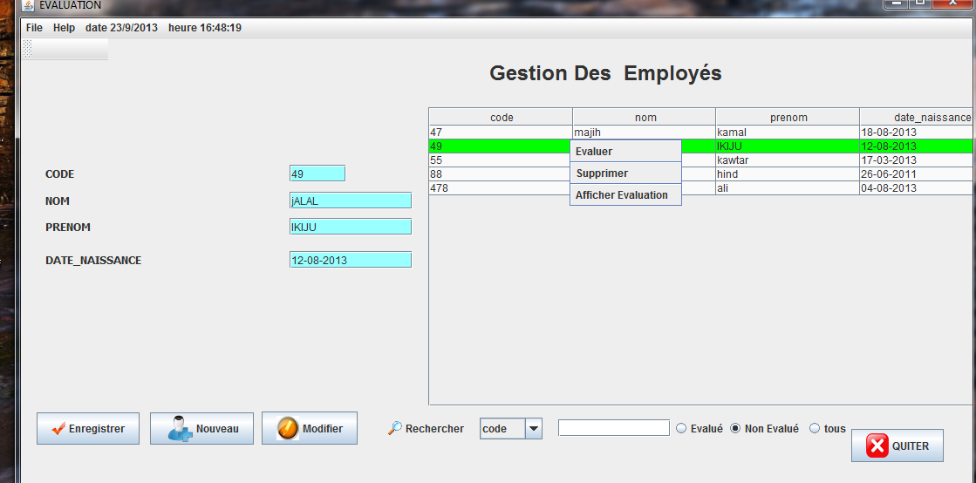
Ecole Supérieure de Management, d’Informatique et de Télécommunication

Slide 26
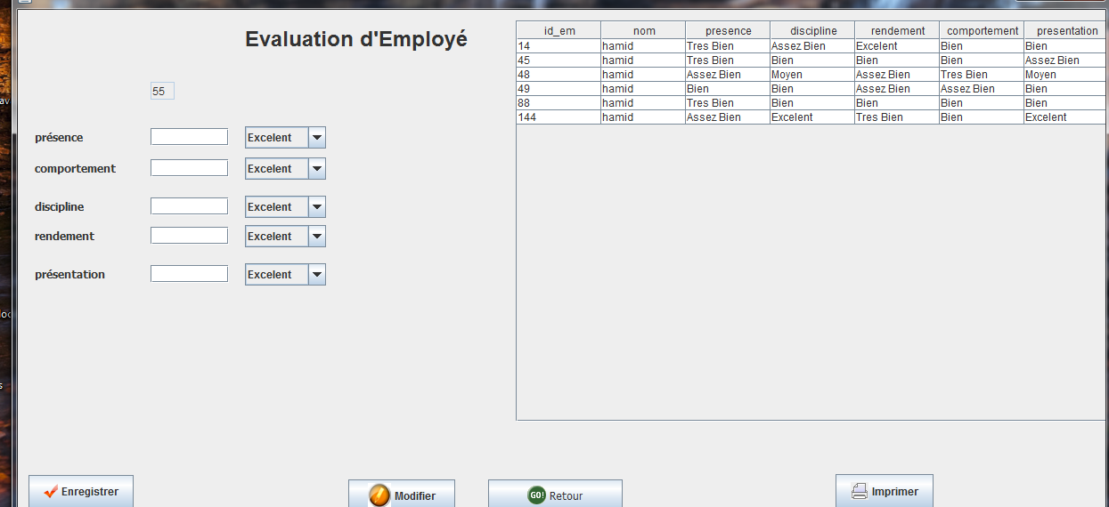
Ecole Supérieure de Management, d’Informatique et de Télécommunication

Slide 27
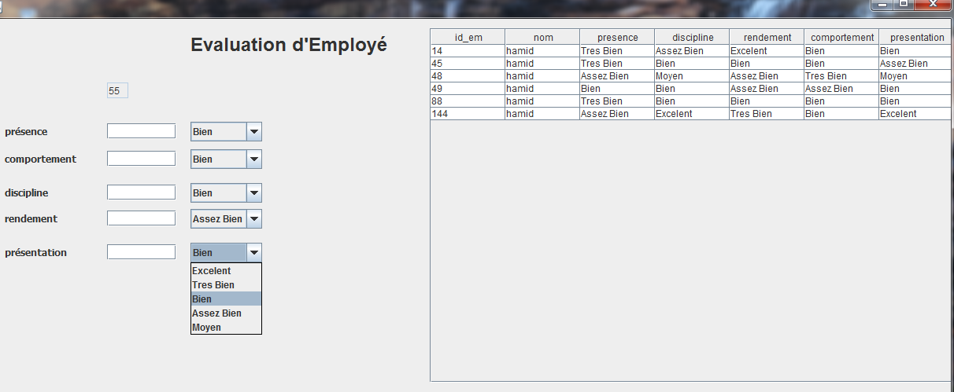
Ecole Supérieure de Management, d’Informatique et de Télécommunication

Slide 28
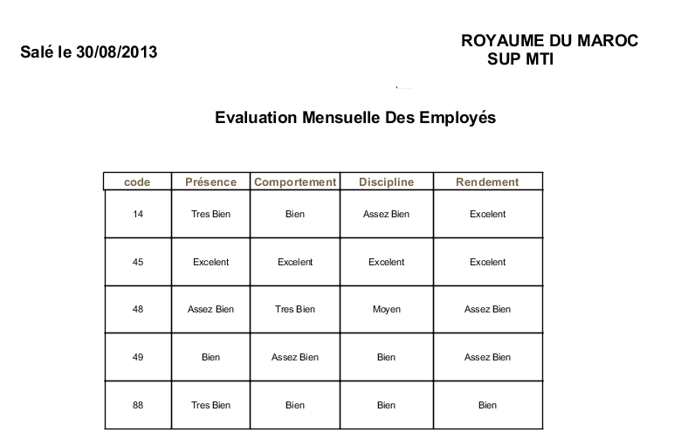
Ecole Supérieure de Management, d’Informatique et de Télécommunication

Slide 29
Conclusion
Ce projet de fin de l’Année consiste à concevoir une application qui permet de réaliser une gestion d’évaluation des employés, c’est une application presque finalisée et accompagnée de tous les documentations techniques et conceptuelles nécessaires à sa bonne évolution.
Finalement, on a traité toutes les phases nécessaires à la réalisation de cette application, et dans cette phase on a appris à mieux manipuler les langages JAVA et UML, on a approfondi nos connaissances sur le langage SQL avec le MySQL.
Enfin la réalisation de ce projet est un bon entraînement pour une futur métier.
Ecole Supérieure de Management, d’Informatique et de Télécommunication
Projet Fin de Cycle 2012-2013

